Slide 2
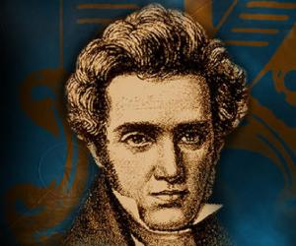
Die Bewunderer rühmen die großen Taten Jesu in der Welt von gestern.
Die Nachfolger wissen, dass Jesus in der Welt von heute anwesend sein will.
Die Bewunderer gehen einer letzten Entscheidung für Jesus geschickt aus dem Wege.
Die Nachfolger verbinden ihr Schicksal vorbehaltlos mit dem Schicksal Jesu.
Die Bewunderer sind heute begeistert von Jesus und morgen von einem anderen.
Die Nachfolger können ihren Herrschaftswechsel nicht mehr rückgängig machen.
Bewunderer fragen: Was habe ich von Jesus?
Die Nachfolger fragen: Was hat Jesus von mir?
Die Bewunderer sonnen sich gerne und oft im Glanze Jesu.
Die Nachfolger wenden sich gerne willig dem Elend der Welt zu.
Nein, Jesus will keine Bewunderer; auf sie kann er verzichten auf Nachfolger nicht.

Slide 3
Jesu Begegnung mit Simon – die Berufung zur Nachfolge
Lukas 5, 1-11

Slide 5
1. Begegnung mit Jesus (Joh 1, 40-42)

Slide 6
1. Begegnung mit Jesus (Joh 1, 40-42)
Simon Petrus wird von seinem Bruder Andreas zu Jesus gebracht

Slide 7
1. Begegnung mit Jesus (Joh 1, 40-42)
Berufung
Mt / Mk
Simon Petrus wird von seinem Bruder Andreas zu Jesus gebracht

Slide 8
1. Begegnung mit Jesus (Joh 1, 40-42)
Berufung
Mt / Mk
Simon Petrus wird von seinem Bruder Andreas zu Jesus gebracht
Allgemeines Nachfolgen Jesu:
Petrus geht noch seinem Beruf nach

Slide 9
1. Begegnung mit Jesus (Joh 1, 40-42)
Berufung
Mt / Mk
Der wunderbare
Fischfang (Lk 5)
Simon Petrus wird von seinem Bruder Andreas zu Jesus gebracht
Allgemeines Nachfolgen Jesu:
Petrus geht noch seinem Beruf nach

Slide 10
1. Begegnung mit Jesus (Joh 1, 40-42)
Berufung
Mt / Mk
Der wunderbare
Fischfang (Lk 5)
Simon Petrus wird von seinem Bruder Andreas zu Jesus gebracht
Allgemeines Nachfolgen Jesu:
Petrus geht noch seinem Beruf nach
Umfassendes
Nachfolgen Jesu:
Petrus gibt seinen Beruf auf

Slide 11
1. Begegnung mit Jesus (Joh 1, 40-42)
Berufung
Mt / Mk
Der wunderbare
Fischfang (Lk 5)
Die Aussendung
der Jünger (Lk 9)
Simon Petrus wird von seinem Bruder Andreas zu Jesus gebracht
Allgemeines Nachfolgen Jesu:
Petrus geht noch seinem Beruf nach
Umfassendes
Nachfolgen Jesu:
Petrus gibt seinen Beruf auf

Slide 12
Das Verhältnis des Simon Petrus zu Jesus

Slide 13
Das Verhältnis des Simon Petrus zu Jesus

Slide 14
Das Verhältnis des Simon Petrus zu Jesus
Das Verhältnis
des Petrus zu
Jesus vor dem
Wunder (V. 4-5)

Slide 15
Das Verhältnis des Simon Petrus zu Jesus
Das Verhältnis
des Petrus zu
Jesus vor dem
Wunder (V. 4-5)
Gehorsam

Slide 16
Das Verhältnis des Simon Petrus zu Jesus
Das Verhältnis
des Petrus zu
Jesus vor dem
Wunder (V. 4-5)
Gehorsam
Anerkennung

Slide 17
Das Verhältnis des Simon Petrus zu Jesus
Das Verhältnis
des Petrus zu
Jesus vor dem
Wunder (V. 4-5)
Wunder
Gehorsam
Anerkennung

Slide 18
Das Verhältnis des Simon Petrus zu Jesus
Das Verhältnis
des Petrus zu
Jesus vor dem
Wunder (V. 4-5)
Das Verhältnis
des Petrus zu
Jesus nach dem
Wunder (V. 8-9)
Wunder
Gehorsam
Anerkennung

Slide 19
Das Verhältnis des Simon Petrus zu Jesus
Das Verhältnis
des Petrus zu
Jesus vor dem
Wunder (V. 4-5)
Das Verhältnis
des Petrus zu
Jesus nach dem
Wunder (V. 8-9)
Wunder
Gehorsam
Anerkennung
Ihn überkam ein Schrecken

Slide 20
Das Verhältnis des Simon Petrus zu Jesus
Das Verhältnis
des Petrus zu
Jesus vor dem
Wunder (V. 4-5)
Das Verhältnis
des Petrus zu
Jesus nach dem
Wunder (V. 8-9)
Wunder
Gehorsam
Anerkennung
Ihn überkam ein Schrecken
Er kniete sich vor Jesus nieder

Slide 21
Das Verhältnis des Simon Petrus zu Jesus
Das Verhältnis
des Petrus zu
Jesus vor dem
Wunder (V. 4-5)
Das Verhältnis
des Petrus zu
Jesus nach dem
Wunder (V. 8-9)
Wunder
Gehorsam
Anerkennung
Ihn überkam ein Schrecken
Er kniete sich vor Jesus nieder
Er erkennt seinen Sünderstatus

Slide 22
Das Verhältnis des Simon Petrus zu Jesus
Das Verhältnis
des Petrus zu
Jesus vor dem
Wunder (V. 4-5)
Das Verhältnis
des Petrus zu
Jesus nach dem
Wunder (V. 8-9)
Wunder
Gehorsam
Anerkennung
Ihn überkam ein Schrecken
Er kniete sich vor Jesus nieder
Er erkennt seinen Sünderstatus
Er bezeichnet Jesus als Herr

Slide 23
Die Entscheidung zur Nachfolge erwächst bei Simon aus…

Slide 24
Die Entscheidung zur Nachfolge erwächst bei Simon aus…
» …der Offenbarung/Erkenntnis des Wesens Jesu Christi

Slide 25
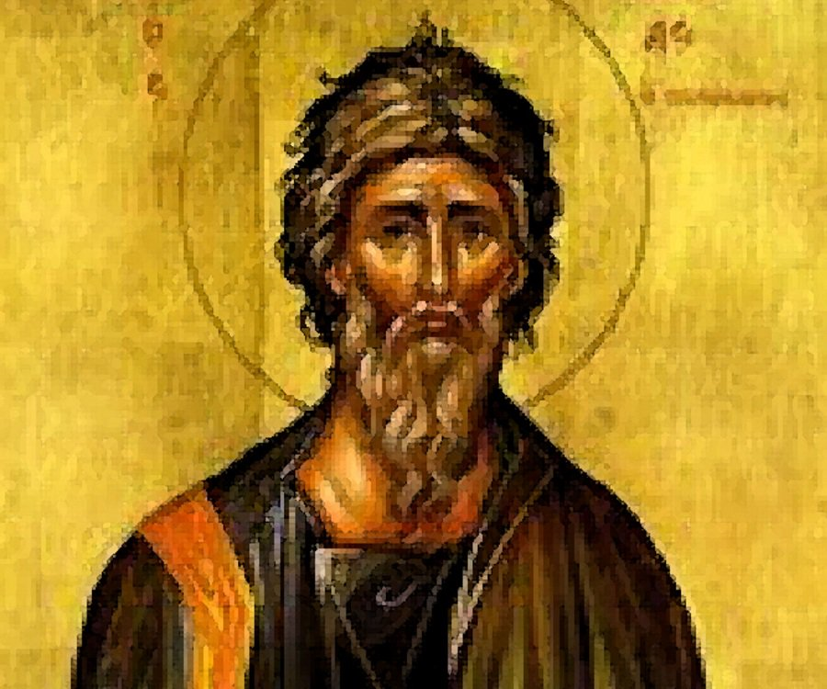
Die Entscheidung zur Nachfolge erwächst bei Simon aus…
» …der Offenbarung/Erkenntnis des Wesens Jesu Christi
Das Blut der Märtyrer ist der Same der Kirche

Slide 26
Die Entscheidung zur Nachfolge erwächst bei Simon aus…
» …der Offenbarung/Erkenntnis des Wesens Jesu Christi

Slide 27
Let me meet you on the mountain, Lord, Just once. You wouldn't have to burn a whole bush. Just a few smoking branches And I would surely be ...your Moses.
Lass mich dir auf dem Berg begegnen, Herr, Nur einmal. Du müsstest nicht einen ganzen Busch brennen lassen. Nur einige qualmende Äste Und ich würde sicherlich …dein Moses sein

Slide 28
Let me meet you on the water, Lord, Just once. It wouldn't have to be on White Rock Lake. Just on a puddle after the annual Dallas rain And I would surely be...your Peter.
Lass mich dir auf dem Wasser begegnen, Herr, Nur einmal. Es müsste nicht auf dem „White Rock See“ sein. Nur auf einer Pfütze nach dem alljährlichen Dallas-Regen Und ich würde sicherlich …dein Petrus sein

Slide 29
Let me meet you on the road, Lord, Just once. You wouldn't have to blind me on North Central Expressway. Just a few bright lights on the way to chapel And I would surely be...your Paul.
Lass mich dir auf der Straße begegnen, Herr, Nur einmal. Du müsstest mich nicht auf der „North Central Autobahn“ blenden. Nur einige helle Lichter auf dem Weg zur Kirche Und ich würde sicherlich …dein Paulus sein

Slide 30
Let me meet you, Lord, Just once. Anywhere. Anytime. (…) Norman Shirk
Lass mich dir begegnen, Herr, Nur einmal. Egal an welchem Ort. Egal zu welcher Zeit. (…)

Slide 31
Die Entscheidung zur Nachfolge erwächst bei Simon aus…
» …der Offenbarung/Erkenntnis des Wesens Jesu Christi

Slide 32
Die Entscheidung zur Nachfolge erwächst bei Simon aus…
» …der Offenbarung/Erkenntnis des Wesens Jesu Christi
Erkenntnis Jesu

Slide 33
Die Entscheidung zur Nachfolge erwächst bei Simon aus…
» …der Offenbarung/Erkenntnis des Wesens Jesu Christi
Erkenntnis Jesu

Slide 34
Die Entscheidung zur Nachfolge erwächst bei Simon aus…
» …der Offenbarung/Erkenntnis des Wesens Jesu Christi
Erkenntnis Jesu

Slide 35
Die Entscheidung zur Nachfolge erwächst bei Simon aus…
» …der Offenbarung/Erkenntnis des Wesens Jesu Christi
Erkenntnis Jesu
Entscheidung

Slide 36
Die Entscheidung zur Nachfolge erwächst bei Simon aus…
» …der Offenbarung/Erkenntnis des Wesens Jesu Christi
Erkenntnis Jesu
Entscheidung
Folge

Slide 37
Die Entscheidung zur Nachfolge erwächst bei Simon aus…
» …der Offenbarung/Erkenntnis des Wesens Jesu Christi
Erkenntnis Jesu
Entscheidung
Folge
Überwindung

Slide 38
Die Entscheidung zur Nachfolge erwächst bei Simon aus…
» …der Offenbarung/Erkenntnis des Wesens Jesu Christi
Erkenntnis Jesu
Entscheidung
Folge
Überwindung
Antrieb

Slide 39
Die Entscheidung zur Nachfolge erwächst bei Simon aus…
» …der Offenbarung/Erkenntnis des Wesens Jesu Christi
» …der Erkenntnis der Sündhaftigkeit seiner selbst und der Annahme durch Jesus

Slide 40
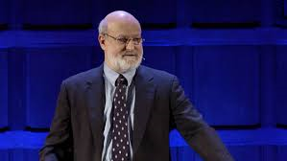
Die Entscheidung zur Nachfolge erwächst bei Simon aus…
» …der Offenbarung/Erkenntnis des Wesens Jesu Christi
» …der Erkenntnis der Sündhaftigkeit seiner selbst und der Annahme durch Jesus
Demut ist der Fahrstuhl zur geistlichen Größe

Slide 41
Die Entscheidung zur Nachfolge erwächst bei Simon aus…
» …der Offenbarung/Erkenntnis des Wesens Jesu Christi
» …der Erkenntnis der Sündhaftigkeit seiner selbst und der Annahme durch Jesus

Slide 42
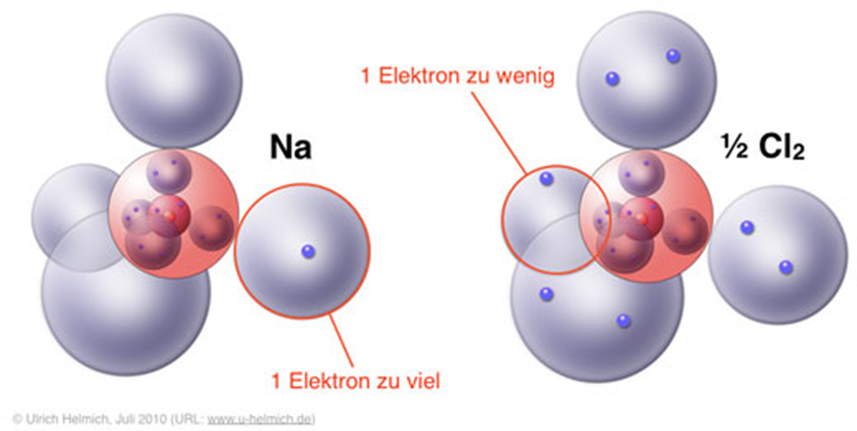
Die Entscheidung zur Nachfolge erwächst bei Simon aus…
» …der Offenbarung/Erkenntnis des Wesens Jesu Christi
» …der Erkenntnis der Sündhaftigkeit seiner selbst und der Annahme durch Jesus

